Slide 1
Мы идем в кино
Презентация Соколовой Л.Н.

Slide 10
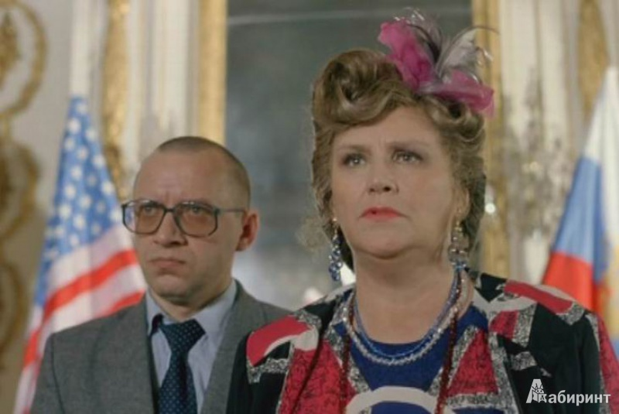

Slide 11
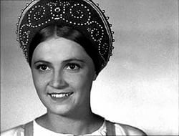

Slide 12
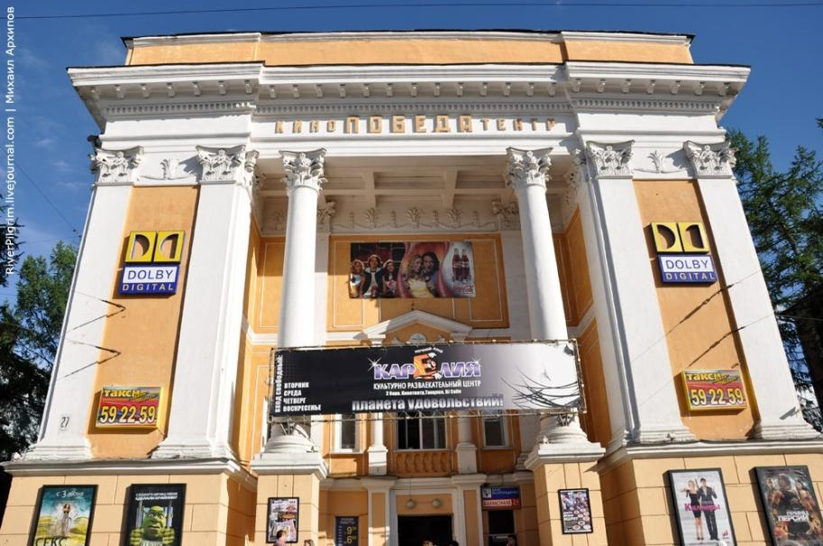

Slide 13
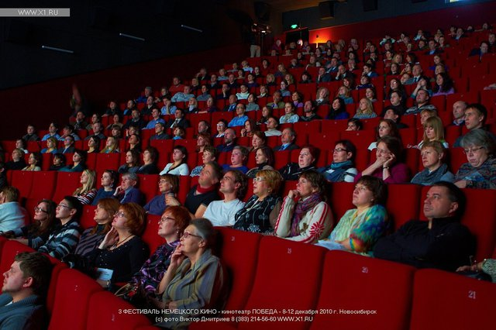

Slide 14
